Slide 1
系統程式 期末報告主題一
資工三甲 林佑勳
資工三甲 陳登群
資工三甲 黃 祥
資工三甲 莊家俊
資工三甲 鄭紀夫
資工三甲 邱品誌

Slide 2
介紹
需先安裝docker-compose、php、MySQL

Slide 3
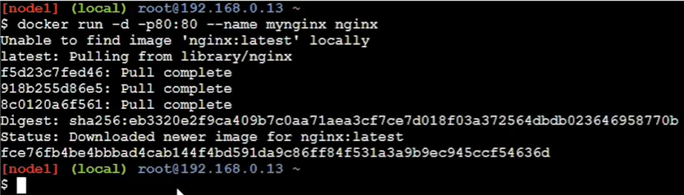
$ docker run -d -p 80:80 --name mynginx nginx
架nginx環境

Slide 4
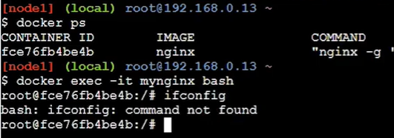
$ docker ps $ docker exec -it (輸入剛剛的NAMES) bash

Slide 5
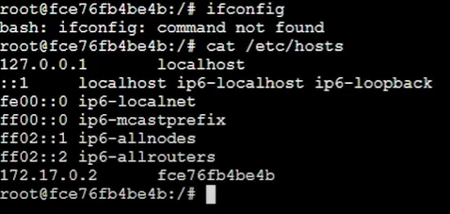
/# cat /etc/hosts //紀錄最下面出現的ip位址 /# exit

Slide 6
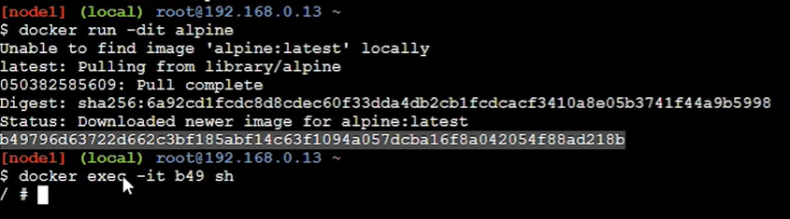
$ docker run -dit alpine
$ docker exec -it (alpine印出的最後一行字串) sh

Slide 7
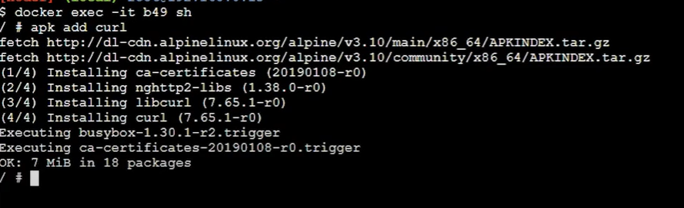
/ # apk add curl

Slide 8
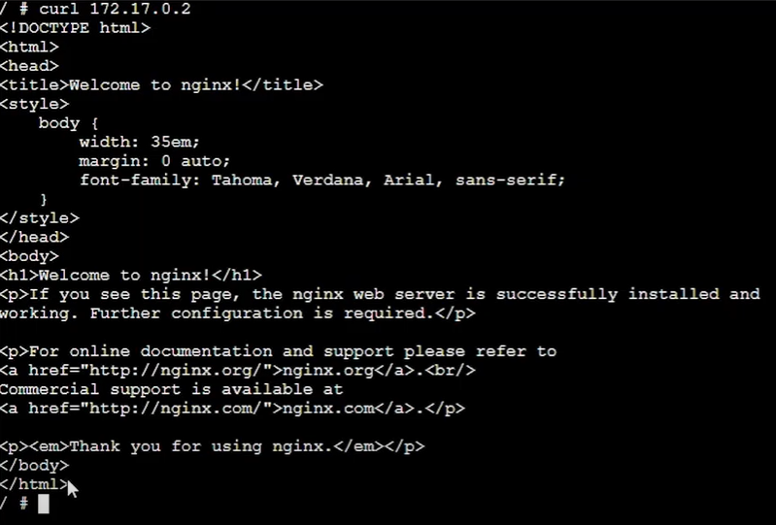
/# curl (剛剛紀錄的ip 172.17.0.2)
/# exit

Slide 9
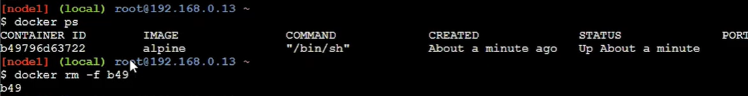
$ docker ps $ docker rm -f (IMAGE=alpine欄位的CONTAINER ID)

Slide 10
$ docker run -dit alpine
$ docker exec -it (alpine印出的最後一行字串) sh

Slide 11
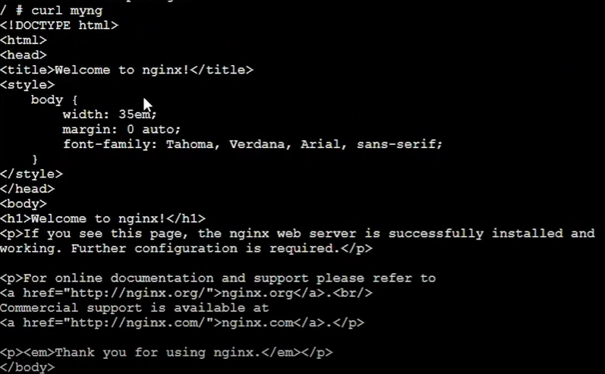
/# curl 170.0.0.1(名稱)

Slide 12
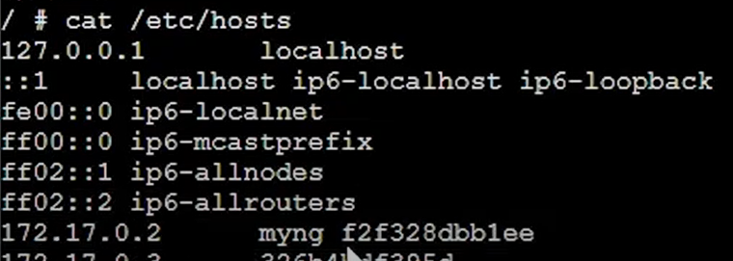
/# /etc/host // 進來可以看到剛剛新增的項目
/# exit

Slide 13
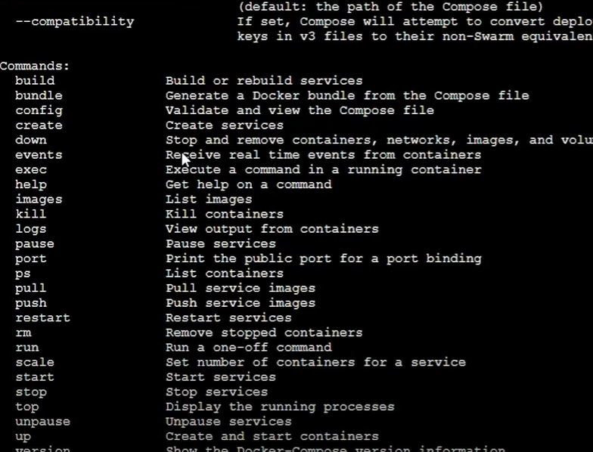
Docker-compose
$ docker-compose
/*
前置作業docker pull docker/compose
*/
$ mkdir conf
$ mkdir html
$ cd html/
$ vim index.html //裡面隨便寫點字就可以了

Slide 14
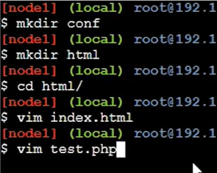

偵測php是否成功運行
$ vim test.php
<?php
phpinfo();
?>
:wq //exit

Slide 15


數據庫訪問
<?php
$dbhost = ‘localhost’; // mysql伺服器主機位址
$dbuser = ‘root’; // mysql使用者名稱
$dbpass = ‘123456’; // mysql 密碼
$conn = mysqli_connect($dbhost, $dbuser, $dbpass);
if(! $conn )
{
die('Could not connect: ' . mysqli_error());
}
echo ‘You did it!';
mysqli_close($conn);
?>
:wq

Slide 16
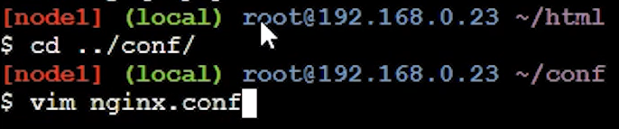
$ cd ../conf/
$ vim nginx.conf

Slide 17
worker_processes 1;
events {
worker_connections 1024;
}
http {
include mine.types;
default_type application/octet-stream;
sendfile on;
keepalive_timeout 65;
server {
listen 80;

Slide 18
server_name localhost;
location / {
root /usr/share/nginx/html;
index index.html index.htm;
}
error_page 500 502 503 504 /50x.html;
location = /50x.html {
root /usr/share/nginx/html;
}
location ~ \.php$ {
fastcgi_pass php:9000;
fastcgi_index index.php;
fastcgi_param SCRIPT_FILENAME /var/www/html/$fastcgi_script_name;
include fastcgi_params;
}
}
}

Slide 19
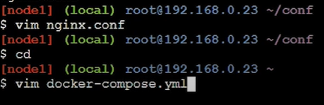
$ cd
$ vim docker-compose.yml
/*
假設已經有docker pull php
docker pull mysql
*/

Slide 20
version: "3"
services:
nginx:
image: nginx:alpine
ports:
- 80:80
volumes:
- /root/html:/usr/share/nginx/html
- /root/conf/nginx.conf:/etc/nginx/nginx.conf
php:
image: hipages/php-fpm_exporter:2
volumes:
- /root/html:var/www/html
mysql:
image: mysql:5.6
environment:
- MYSQL_ROOT_PASSWORD=123456

Slide 21

$ docker-compose up -d

Slide 22
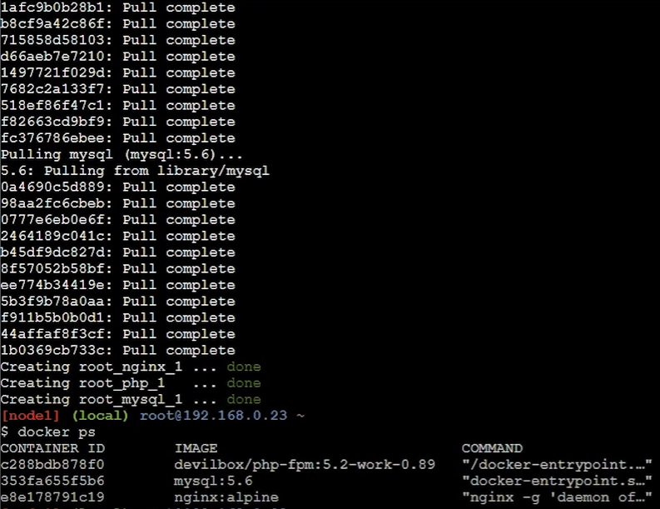
$docker ps

Slide 23
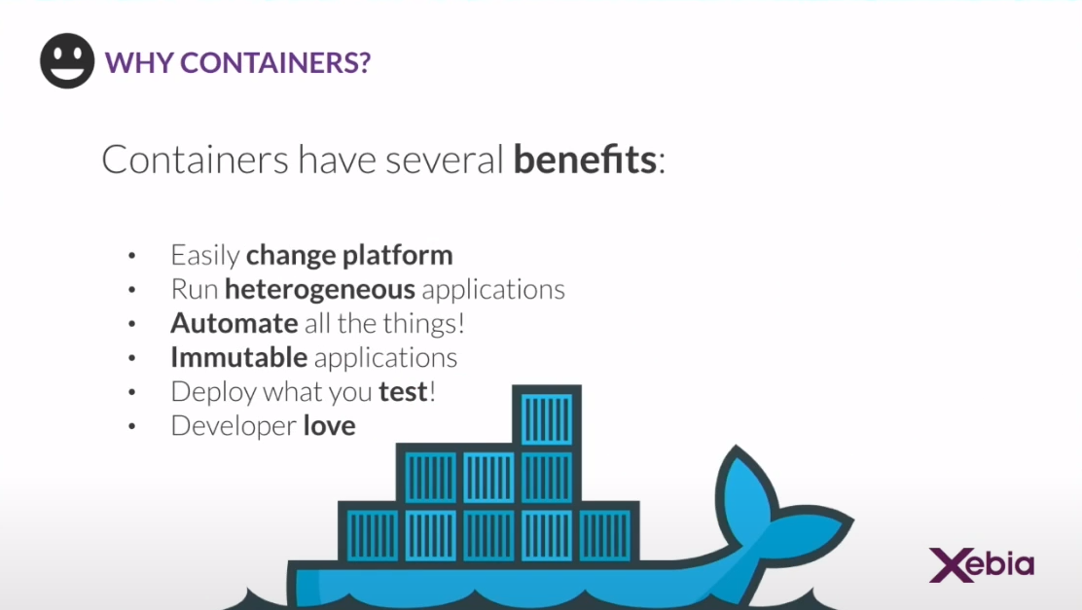
DHL 使用 docker 的使用案例
https://youtu.be/LEs88XqLwZw?t=340
為甚麼要Docker?
容器有幾個好處 :
輕鬆更改
運行錯雜的應用程序
自動化所有事情
不變的應用
部屬你的測試
開發者的喜愛

Slide 24
參考資料
https://www.youtube.com/watch?v=Ls8H9BuyHwA&t=564s&ab_channel=FreeCoder

